Slide 1
Александр Сергеевич Пушкин (6 июня 1799 – 10 февраля 1837)
Есть только одно средство
стать культурным человеком – чтение.
А.Моруа
Автор
Абалакова Е.В.

Slide 2
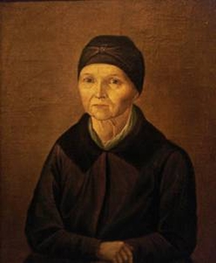
Ари́на Родио́новна Я́ковлева

Slide 3
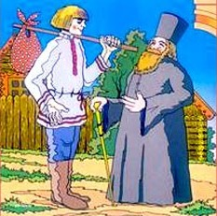
4
3
2
1

Slide 4
Сказка о попе и о работнике его Балде

Slide 5
Сайт http://alterprogs.ru/programma-dlya-sozdaniya-pazlov.html

Slide 7
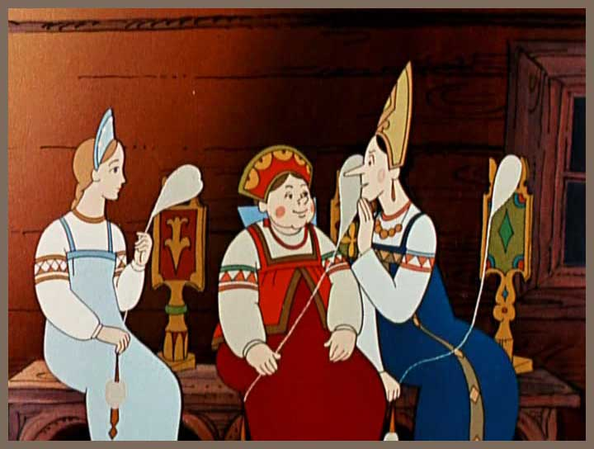
Сказка о царе Салтане

Slide 8
«Кабы я была царицей, - Третья молвила сестрица,- Я б для батюшки - царя…» а) «…наткала бы полотна», б) «…приготовила бы пир», в) «…родила богатыря».
Выбери правильный ответ

Slide 9
«Здравствуй, красная девица, -
Говорит он, - будь царица
И роди богатыря….
а) «…мне к исходу сентября»,
б) «…мне к седьмому ноября»,
в) «…мне к восьмому марта».

Slide 10
«…Тот уж когти распустил, Клюв кровавый навострил… Но как раз стрела запела – а) «…в шею коршуна задела», б) «…в брюхо коршуна задела», в) «…в лапу коршуна задела».

Slide 11
«…Ты, царевич, мой спаситель,
Мой могучий избавитель,
Не тужи, что за меня
Есть не будешь ты…»
а) «…два дня»,
б) «…три дня»,
в) «…неделю».

Slide 12
«…И среди своей столицы, С разрешения царицы, В тот же день стал княжить он И нарёкся: а) «…князь Додон», б) «…князь Гвидон», в) «…князь Пардон».

Slide 13
«…И за ними во дворец
Полетел наш удалец.
Видит: весь сияя в злате,
Царь Салтан сидит…»
а) «…в палате»,
б) «…в халате»,
в) «…в кровати».

Slide 14
Кроссворд
 |  |  |  | Г
 |  | З |  | В |  | Б
 |  | Е | Л | И | С | Е | Й
 |  | Р |  | Д |  | Л
 |  | К |  | О |  | К
 |  | А |  | Н |  | А
 |  | Л
Б | Л | О | К | О
Я

Slide 15
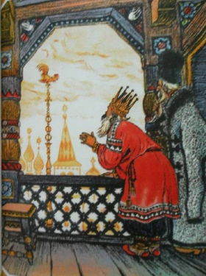
Сказка о золотом петушке

Slide 16
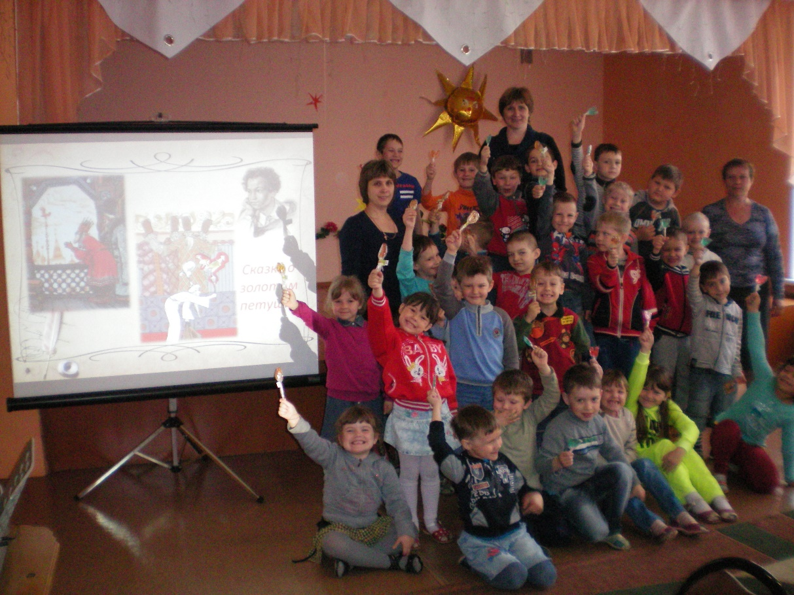
Спасибо !!!

Slide 17
Источники:
Шаблон фона для презентации - Pedsovet.su.
иллюстрации к сказкам Пушкина- mamaschool.ru; allrussian.info; iloasas.tumblr.com; blogs.informpskov.ru; elde57.ucoz.ru; http://sveta-makrushina.narod.ru/book_2.htm; http://jili-bili.ru/img.php?p=48327&g=4; http://kredit-for-you.ru/?ru=rs&re
«Читаем классику» // «Весёлые картинки» №7 2009г.– Москва.

